Slide 1


基于B/S模式的Java编程知识在线测试系统
答 辩 人：张 伟
指导教师：宋洪涛
专 业：国家保密学院
班 级：20122111
学 号：2012211127

Slide 2
基于B/S模式的Java编程知识在线测试系统
主要答辩内容
一、背景、目的及意义
二、国内外研究现状
三、主要工作内容
四、总结

Slide 3
基于B/S模式的Java编程知识在线测试系统
一、背景、目的和意义
背景：
国内的大多数考试基本上还是采取传统的考试方式，通常组织一次成规模的
传统考试，费时、费力、成本高。
目的：
设计一款主要针对高等院校计算机专业学生的基于B/S模式的在线测试系统。
意义：
作为传统考试的一个有力补充和延伸，节省学校的人力、物力、财力，并且试
题多样化、随机，有效覆盖各种知识点。

Slide 4





基于B/S模式的Java编程知识在线测试系统
二、国内外研究现状
随着Web技术的高速发展，B/S模式在线考试系统已发展为一个新的信息产业，目前，国内外许多企业、高校也在积极研究和开发基于互联网的在线考试应用系统，构建更为有效的在线教育平台。

Slide 5
基于B/S模式的Java编程知识在线测试系统
三、主要工作内容
3.1 开发技术与环境
3.2 系统需求分析
3.3 系统总体结构设计
3.4 系统数据库设计
3.5 系统后台实现
3.6 系统前台实现
3.7 系统持续集成与运维

Slide 6






基于B/S模式的Java编程知识在线测试系统
3.1 开发技术与环境
开发技术：Spring、SpringMVC、MyBatis、Spring Boot
数据库：MySQL5.6、MongoDB3.2.4
集成开发工具：Intellij IDEA 15
开发系统：Windows10
生产系统：CentOS7

Slide 7
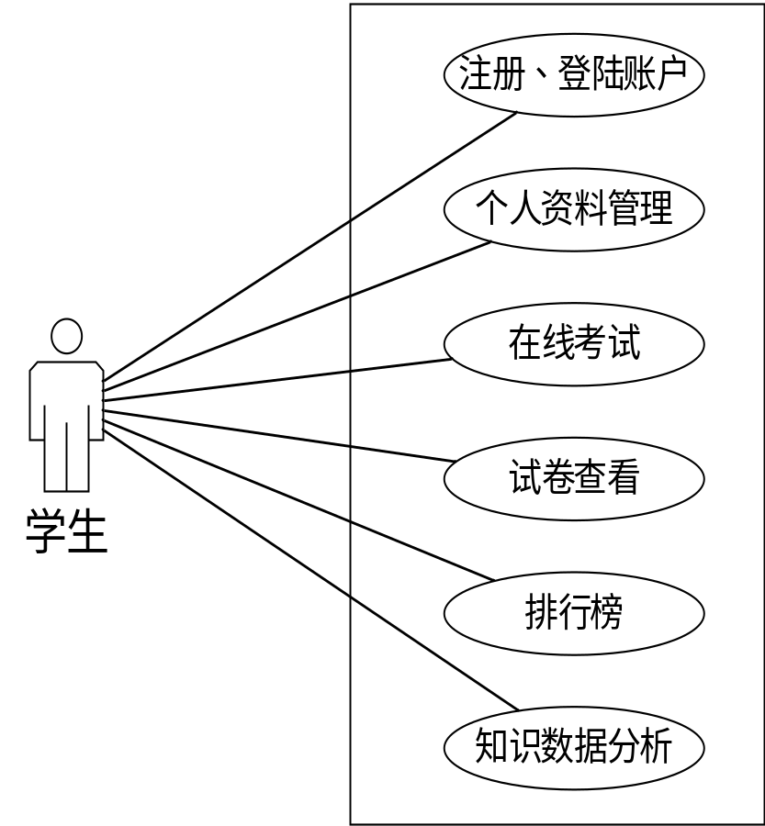
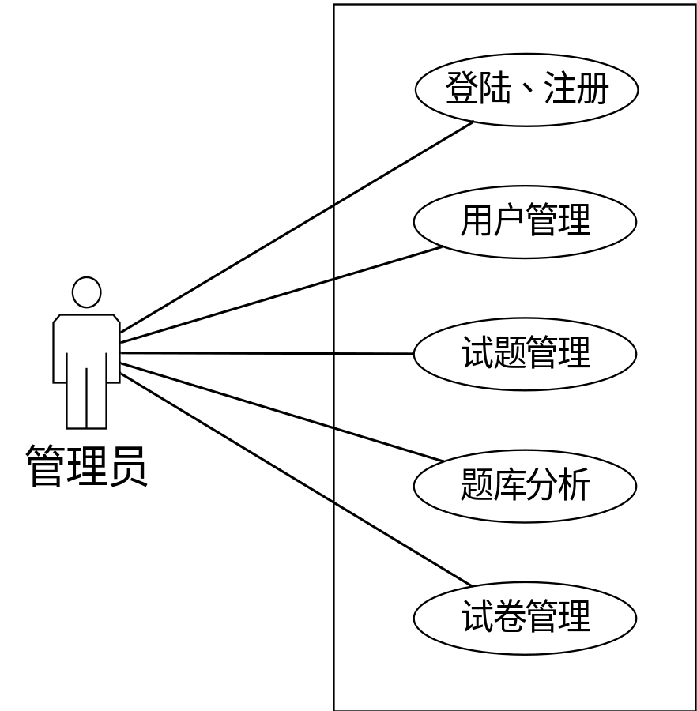
基于B/S模式的Java编程知识在线测试系统
3.2 系统需求分析
3.2.1 用例图

Slide 8
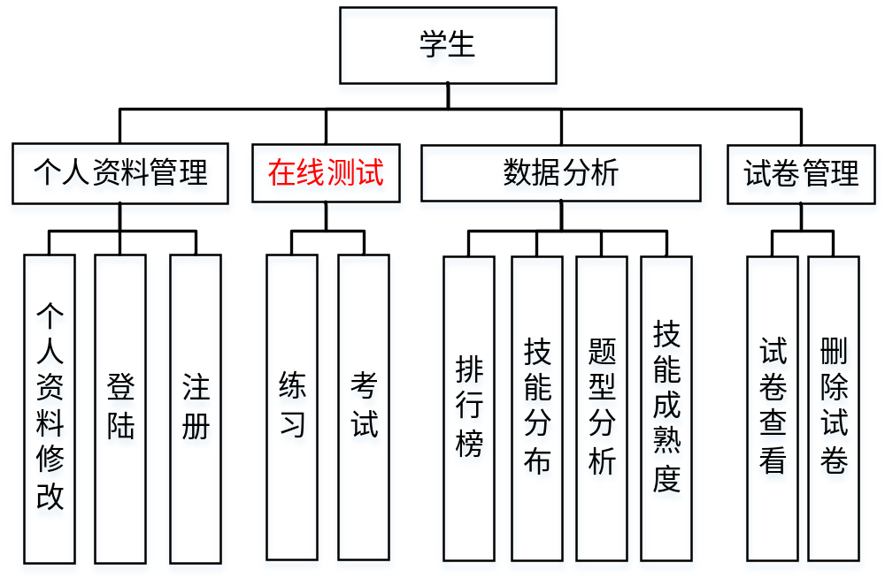
基于B/S模式的Java编程知识在线测试系统
3.2 系统需求分析
3.2.2 系统功能结构图

Slide 9
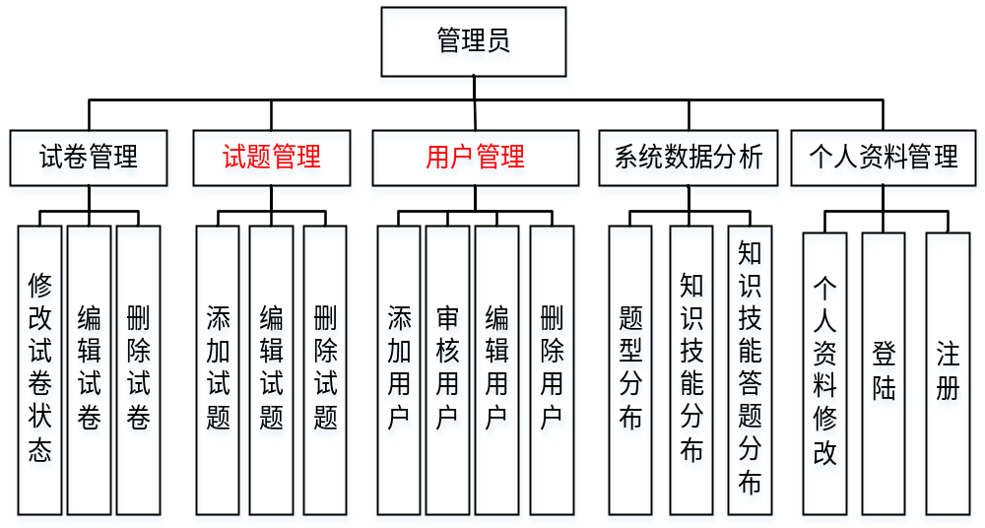
基于B/S模式的Java编程知识在线测试系统
3.2 系统需求分析
3.2.2 系统功能结构图

Slide 10
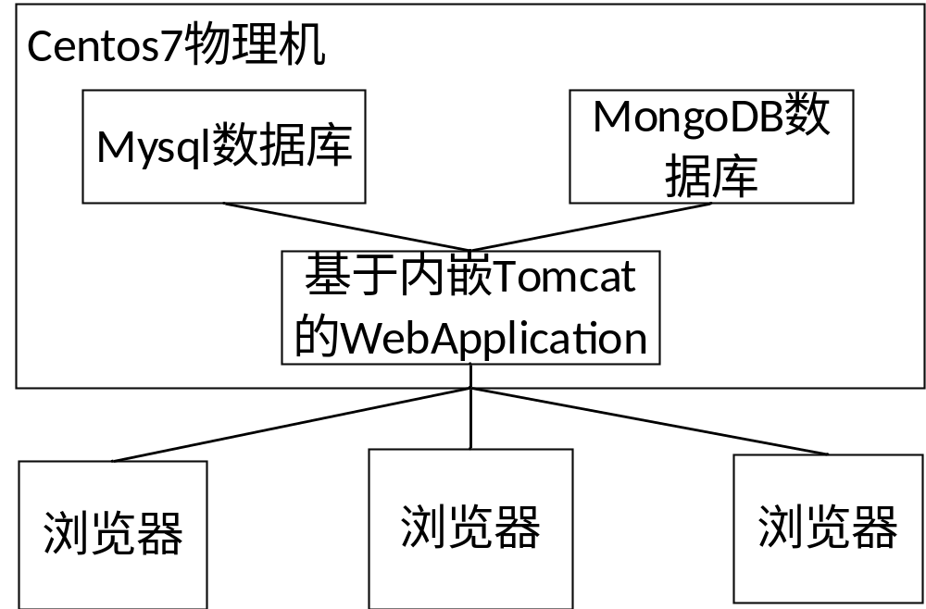
基于B/S模式的Java编程知识在线测试系统
3.3 系统总体结构
3.3.1 系统结构
第一阶段

Slide 11
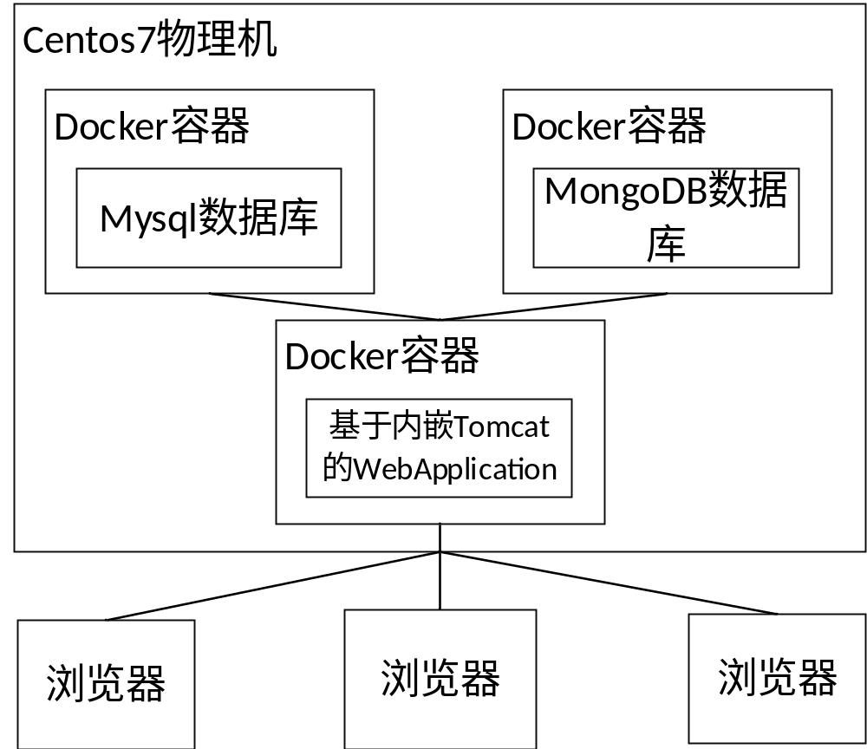
基于B/S模式的Java编程知识在线测试系统
3.3 系统总体结构
第二阶段
3.3.1 系统结构
第一阶段

Slide 12
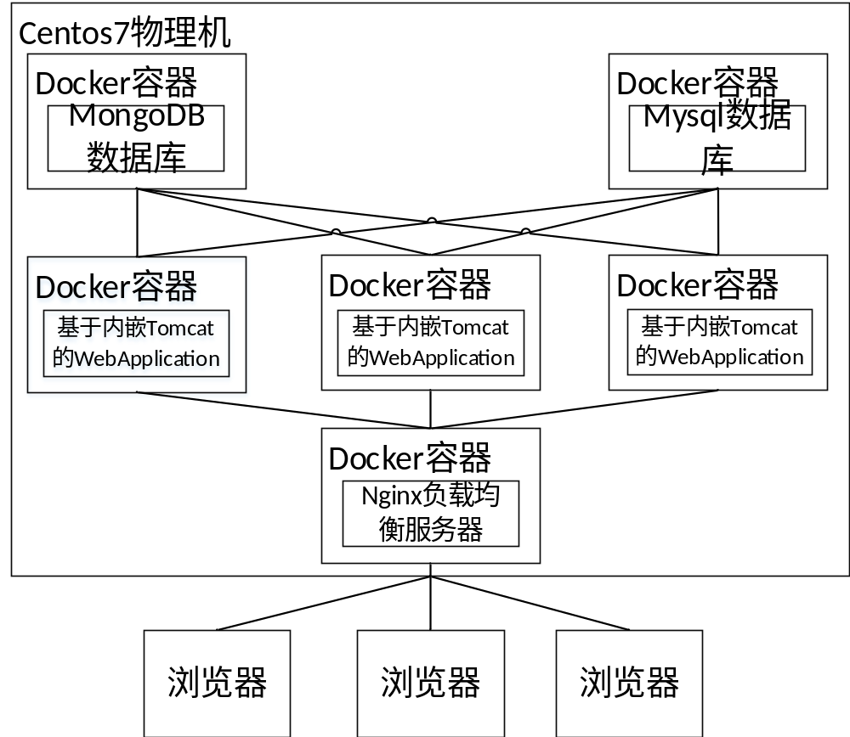
基于B/S模式的Java编程知识在线测试系统
3.3 系统总体结构
第三阶段
3.3.1 系统结构
第二阶段

Slide 13
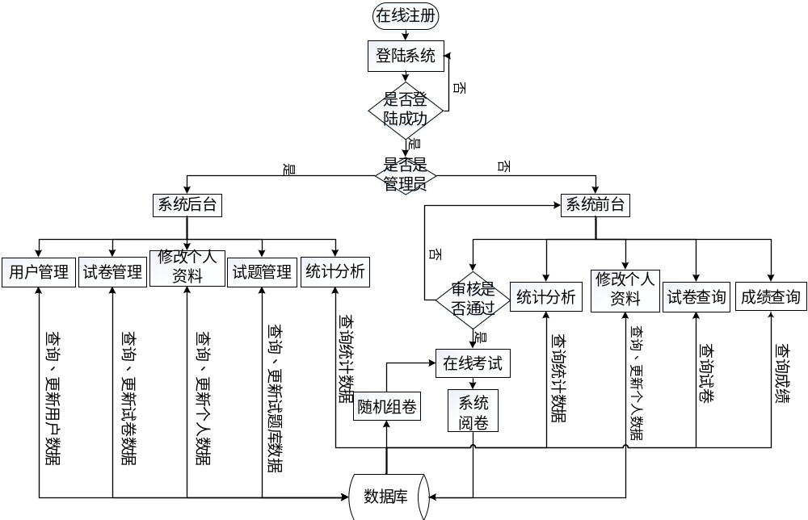
基于B/S模式的Java编程知识在线测试系统
3.3 系统总体结构
3.3.2 总体业务流程

Slide 14
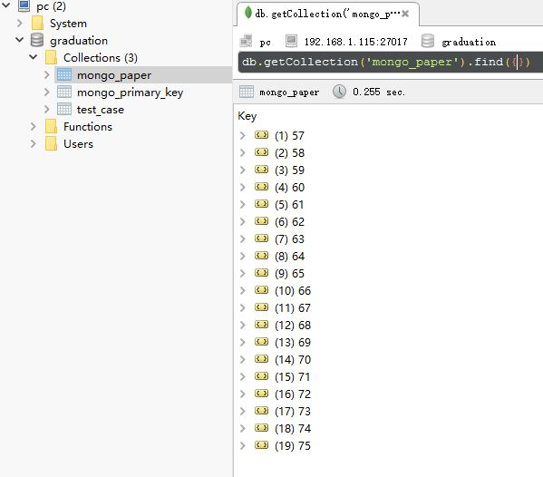
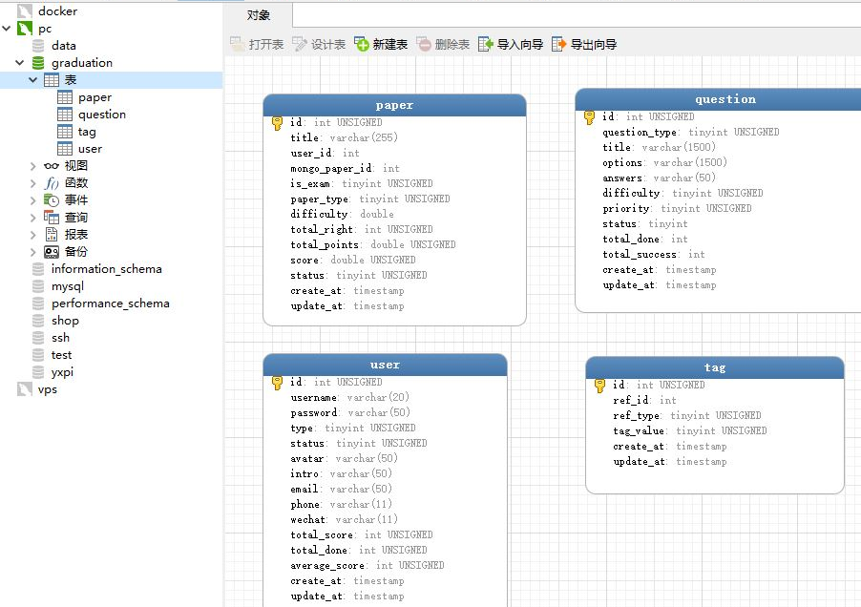
基于B/S模式的Java编程知识在线测试系统
3.4 系统数据库设计
MongoDB数据库中表：
详细试卷表：mongo_paper、
测试用例表：test_case、
主键表：mongo_primary_key。
MySQL数据库中表：
用户表：user、试题表：question、
标签表：tag、试卷表：paper；

Slide 15
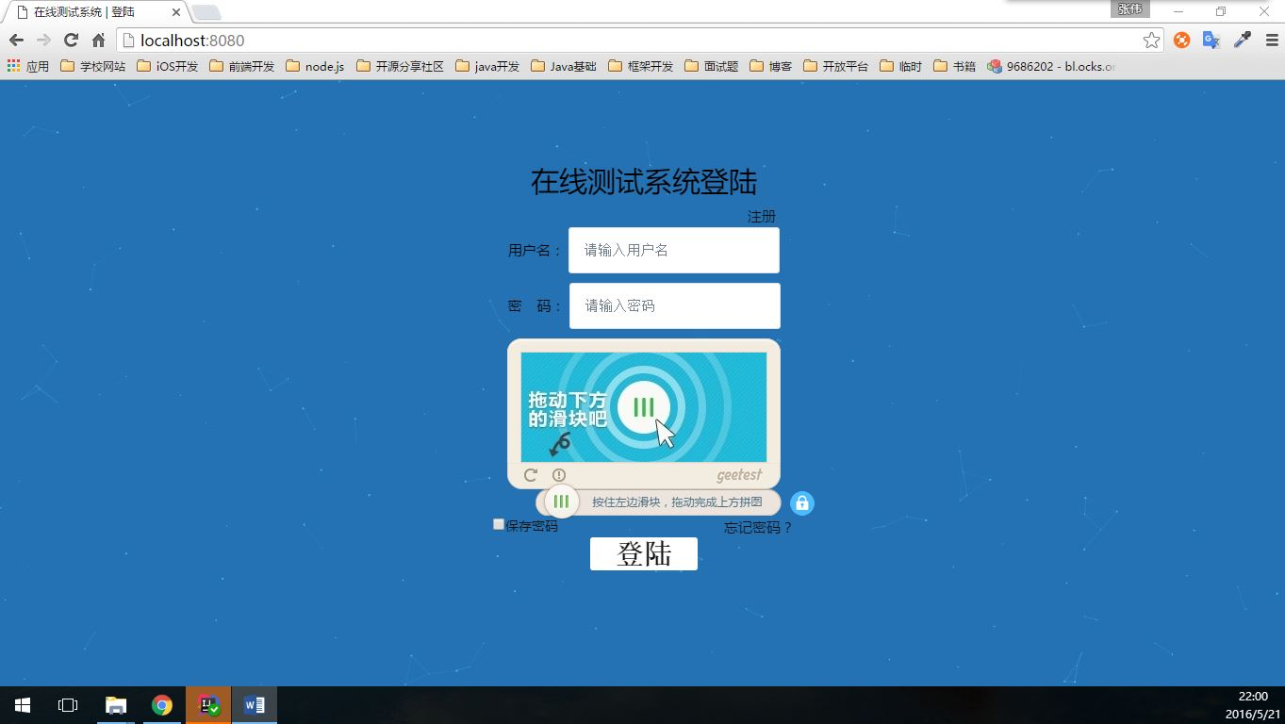

基于B/S模式的Java编程知识在线测试系统
3.5 系统后台实现
3.5.1 登陆、注册
1、验证码使用第三方提供的
验证码服务，并有二次验证
2、密码传输使用MD5加密
3、身份验证使用Cookie

Slide 16
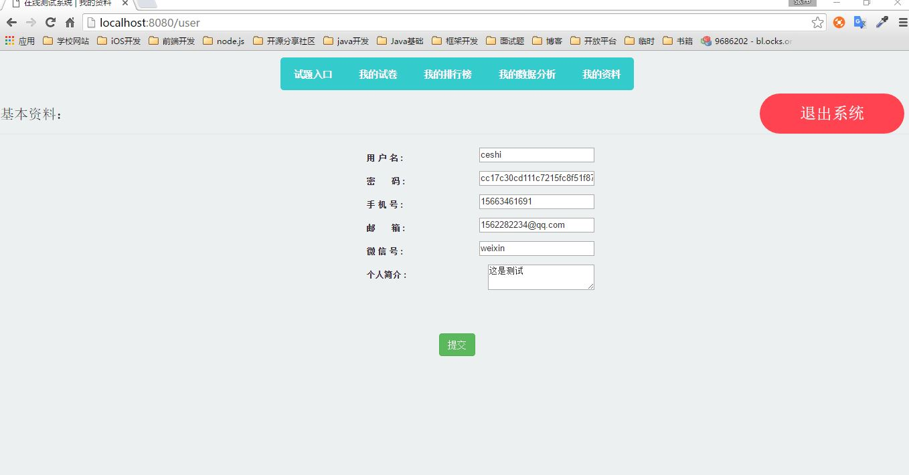
基于B/S模式的Java编程知识在线测试系统
3.5 系统后台实现
3.5.2 个人资料管理
1、更新个人资料
2、退出系统
系统已完成基本资料修改，以及退出系统功能，该模块已经完成头像存储的后端代码
实现，头像存储使用第三方CDN服务

Slide 17
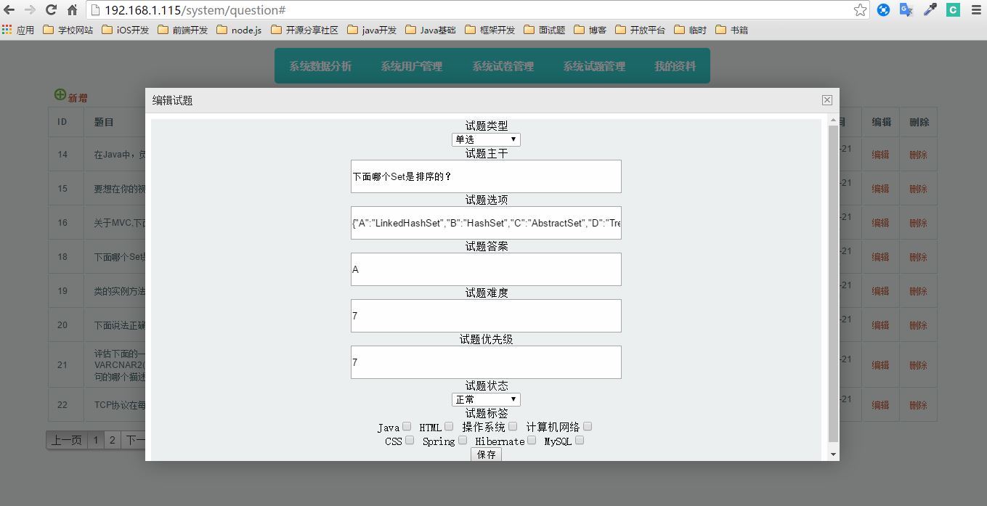
基于B/S模式的Java编程知识在线测试系统
3.5 系统后台实现
3.5.3 试题管理
1、添加试题
2、修改试题
3、删除试题
试题类型：单选、多选、编程题
试题分类：Java、操作系统、计算机网络、MySQL、HTML等

Slide 18
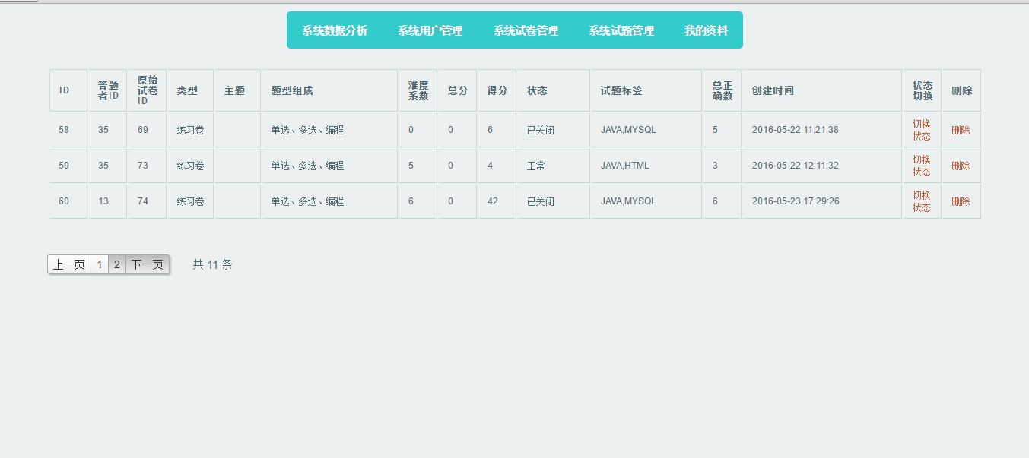
基于B/S模式的Java编程知识在线测试系统
3.5 系统后台实现
3.5.4 试卷管理
1、删除试卷
2、关闭试卷
试卷详细内容和试卷的属性分开存储，详细内容存储在MongoDB数据
库中，主要属性存储在MySQL数据库中

Slide 19
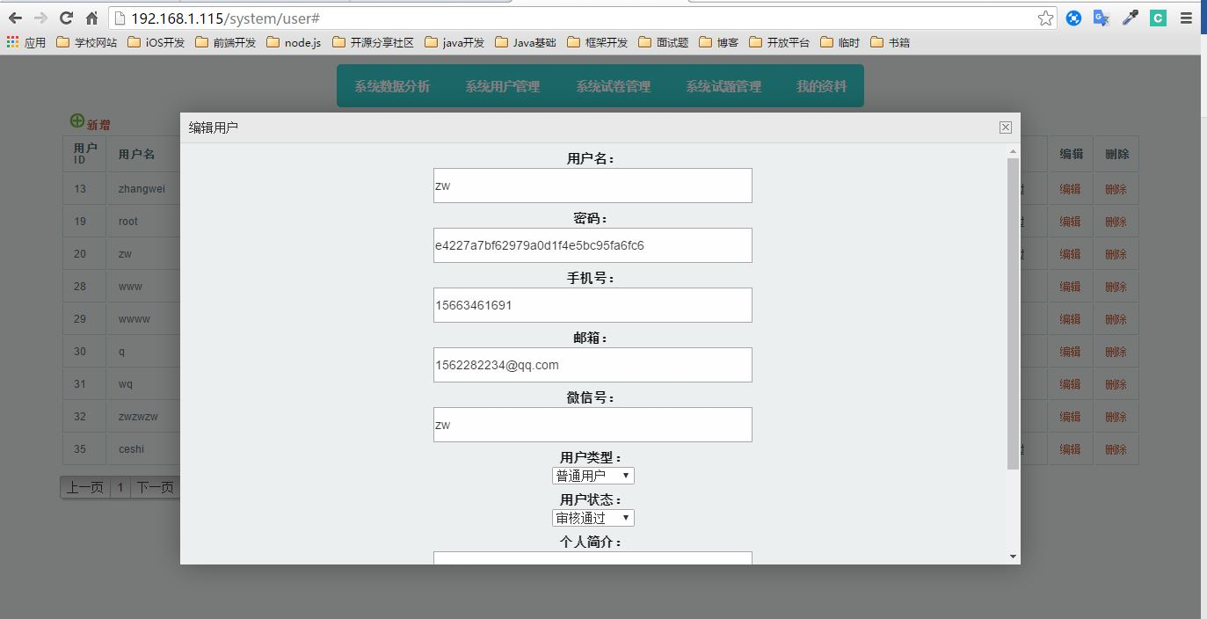
基于B/S模式的Java编程知识在线测试系统
3.5 系统后台实现
3.5.5用户管理
1、添加用户
2、编辑用户
3、删除用户
4、审核用户
用户在系统中目前分为两种角色：普通用户即学生、管理员用户

Slide 20
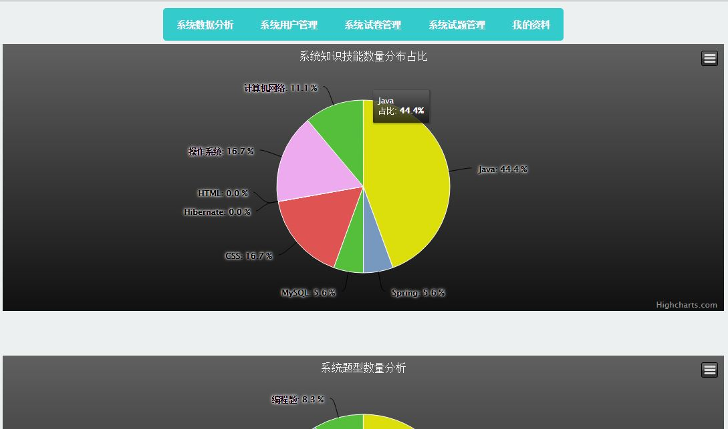
基于B/S模式的Java编程知识在线测试系统
3.5 系统后台实现
3.5.6 系统数据分析
1、系统知识技能数量占比
2、题型数量占比
3、系统知识技能作答分布
系统数据分析主要对系统整个试题库和试题状态进行简单
的统计分析，主要作用是用于监控并提升整个系统的试题质量

Slide 21
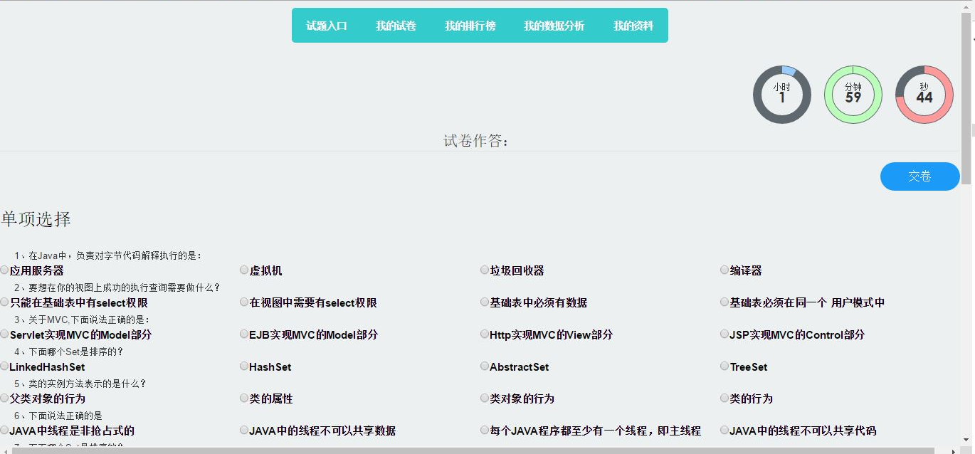
基于B/S模式的Java编程知识在线测试系统
3.6 系统前台实现
3.6.1 在线测试
1、时间计时
2、部分提交
3、提交试卷
在线测试模块目前整体比较完善，在提交试卷以后，系统会对试卷进行
处理，以及试题的数据更新

Slide 22
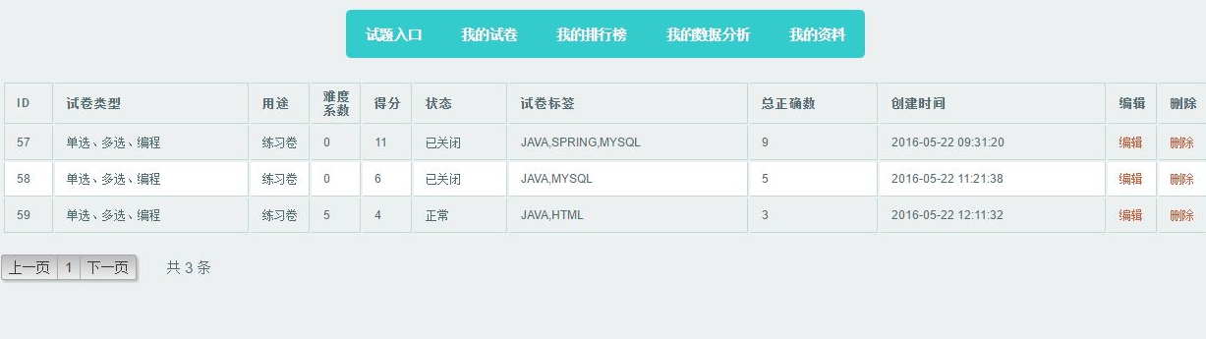
基于B/S模式的Java编程知识在线测试系统
3.6 系统前台实现
3.6.2 我的试卷
1、查看试卷
2、删除试卷
考虑到试卷的特殊性，系统不允许修改关闭的试卷以及展开试卷详细内容，防止用户的刷
题行为，造成试题库试题泄露。

Slide 23
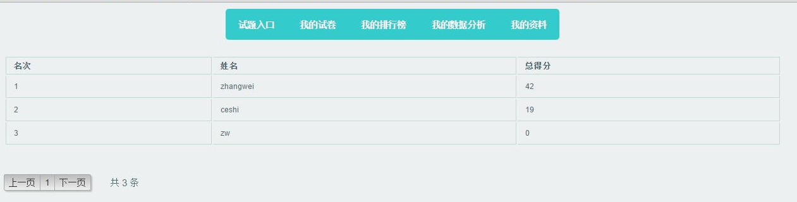
基于B/S模式的Java编程知识在线测试系统
3.6 系统前台实现
3.6.3 我的排行榜
1、查看系统排名
对整个系统的用户做一个综合得分排名，后续会多角度排名，并增加针对单场考试的排名。

Slide 24
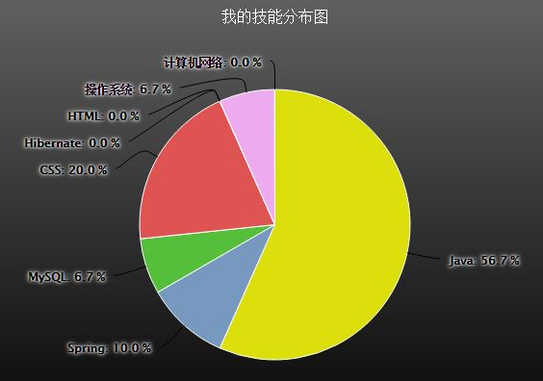
基于B/S模式的Java编程知识在线测试系统
3.6 系统前台实现
3.6.4 我的数据分析
1、技能占比
2、题型占比
3、试卷类型占比
模块会对用户做过的所有试卷进行统计分析，多角度统计，让用户看到自己的不均衡的技能点。

Slide 25
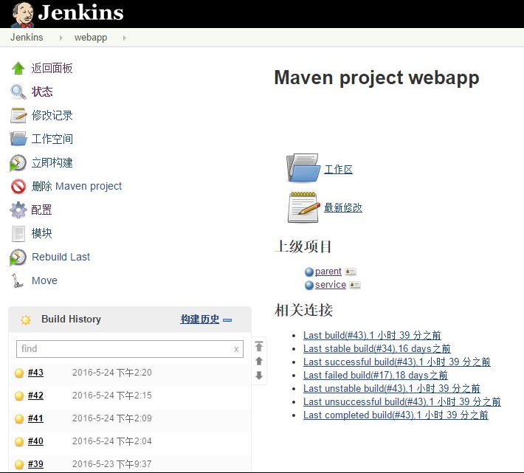
基于B/S模式的Java编程知识在线测试系统
3.7 系统持续集成与运维
3.7.1 持续集成系统Jenkins
1、项目打包
2、系统发布测试
3、项目发布情况监控
4、邮件告警
CI系统打包整个项目的3个模块:exams-system-parent、exams-system-service、
exams-system-webapp，项目打包完毕以后，将文件发送到对应的3个Docker上，重启程序。

Slide 26
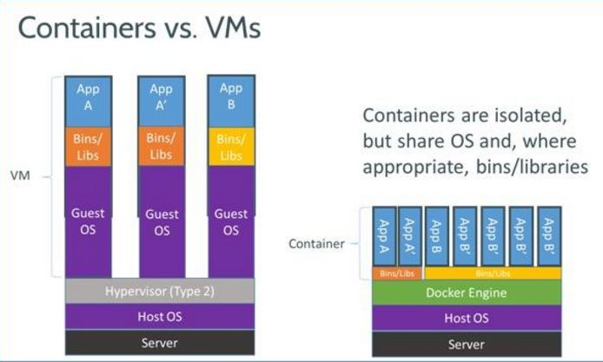
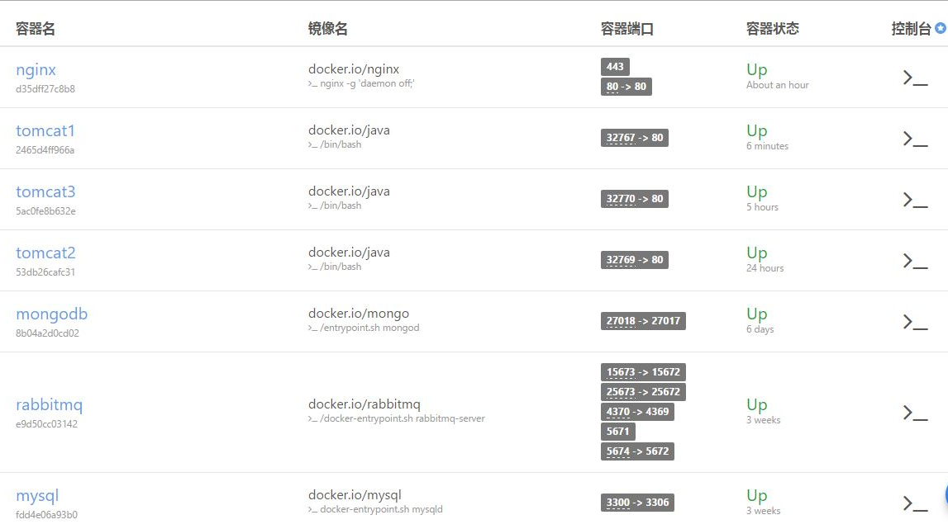
基于B/S模式的Java编程知识在线测试系统
3.7 系统持续集成与运维
3.7.2 Docker
1、轻量级的操作系统虚拟化解决方案
2、更快速的交付和部署
3、更轻松的迁移和扩展
4、更简单的管理
Docker容器对比虚拟机
特性 | 容器 | 虚拟机
启动 | 秒级 | 分钟级
硬盘使用 | 一般为MB | 一般为GB
性能 | 接近原生 | 弱于
系统支持量 | 单机支持上千个容器 | 一般几十个
本系统所有Docker列表，使用第三方Docker管理平台

Slide 27
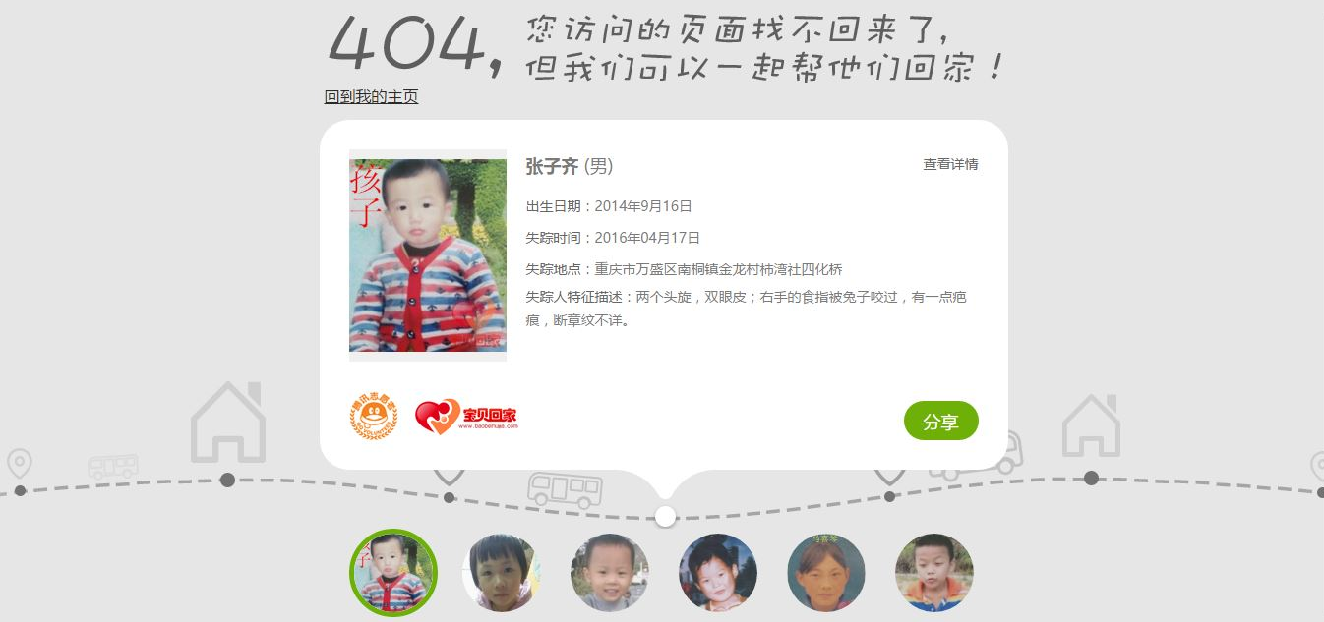
基于B/S模式的Java编程知识在线测试系统
3.7 系统持续集成与运维
3.7.3 让技术充满情感
系统接入腾讯公益404

Slide 28
基于B/S模式的Java编程知识在线测试系统
四、总 结
本课题依托负载均衡和Docker技术，完成了一个在线测试系统应当具备的各项
基本功能，并具备以下特点：
1、较强的并发性能和容灾性能；
2、系统扩展性强；
3、使用技术较为先进。

Slide 29
基于B/S模式的Java编程知识在线测试系统
Thanks for your attention
恳请各位老师批评指正

